Slide 1
IBS – De leefbare stad
Agenda
Voorbeelden van sociale innovatie
IBS Thema
Onderzoeksopzet
Theoretisch kader
Burgerparticipatie
Onderzoeksresultaten- en advies
IBS Toetsing
Kennistoets
Adviesrapport
Pecha Kucha
Week 1 | Week 2 | Week 3 | Week 4 | Week 5 | Week 6 | Week 7 | Week 8 | Week 9 | Week 10

Slide 2
SOCIALE INNOVATIE’S
Voorbeelden uit de praktijk

Slide 3
Granny’s Finest

Slide 4
Fablab 013

Slide 5
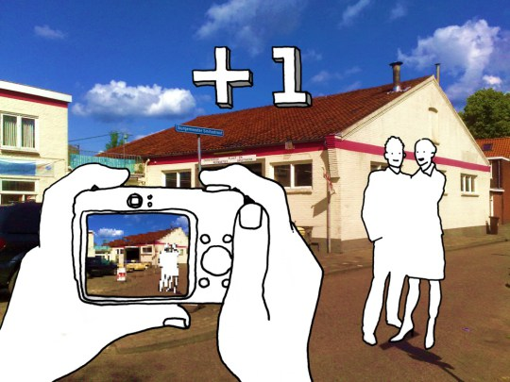
Koppelkiek

Slide 6
Smart Moves

Slide 7
Cruyff Foundation

Slide 8
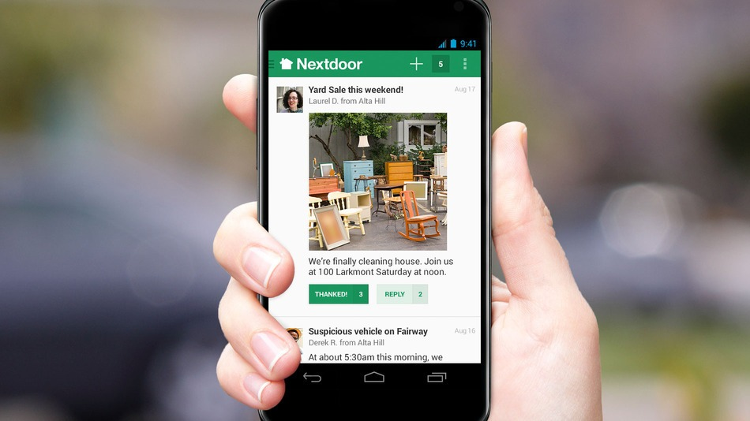
Nextdoor

Slide 9
Commonwealth

Slide 10
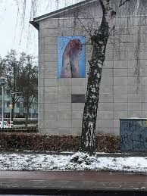
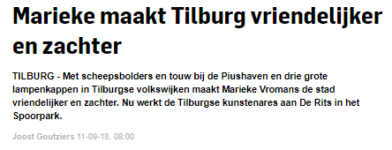
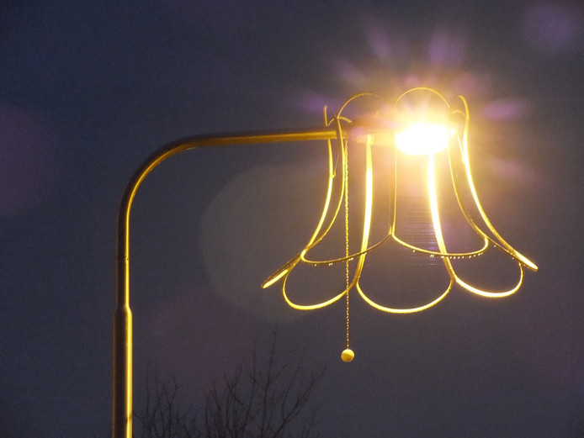
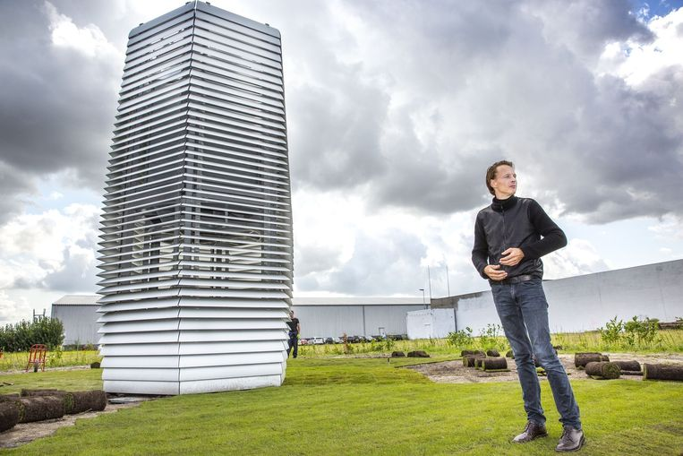
Kunst <> Sociale cohesie

Slide 11
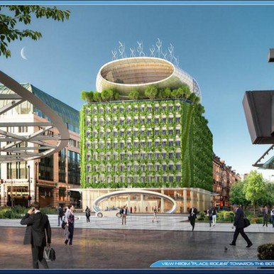
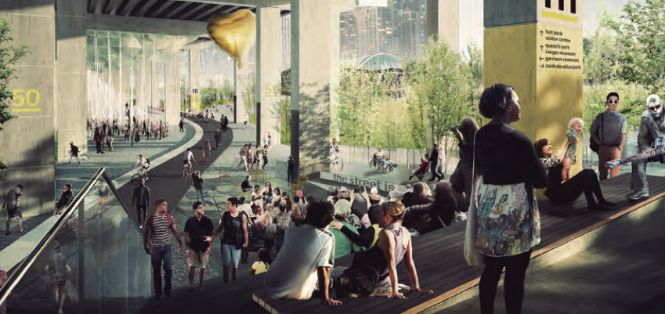
Groen in de stad ‘ruimteschip’ – ‘Undergardener’

Slide 12
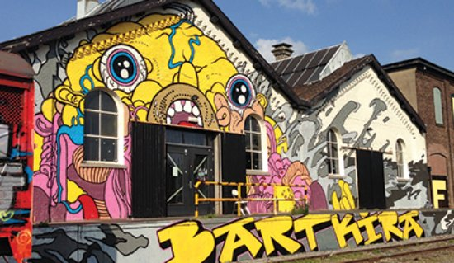
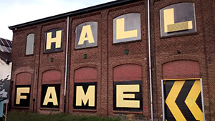
Legale Graffiti

Slide 13
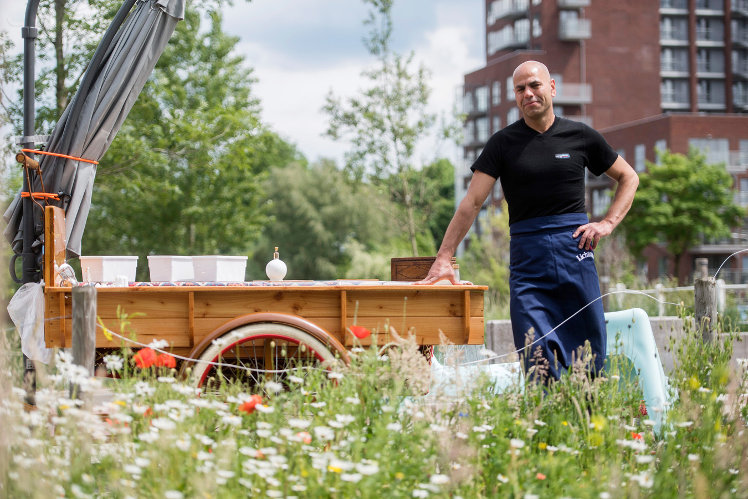
Vittorio

Slide 14
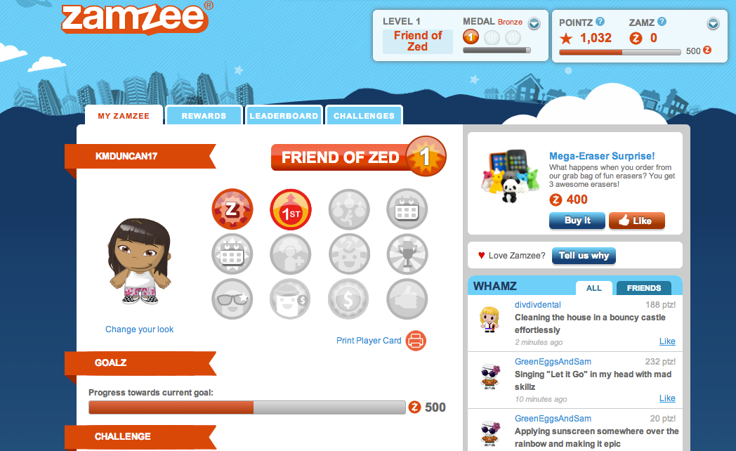
Zamzee

Slide 15
Hoplr

Slide 16
Buren beter te leren kennen
Gerichte communicatie
Verloren gelopen huisdieren terug te vinden
Te zoeken naar een goede loodgieter of betrouwbare babysitter
Om een ladder of boormachine te lenen
Om buurtfeesten te organiseren
Om inbraak- of verkeersmeldingen te plaatsen
Enz..

Slide 18
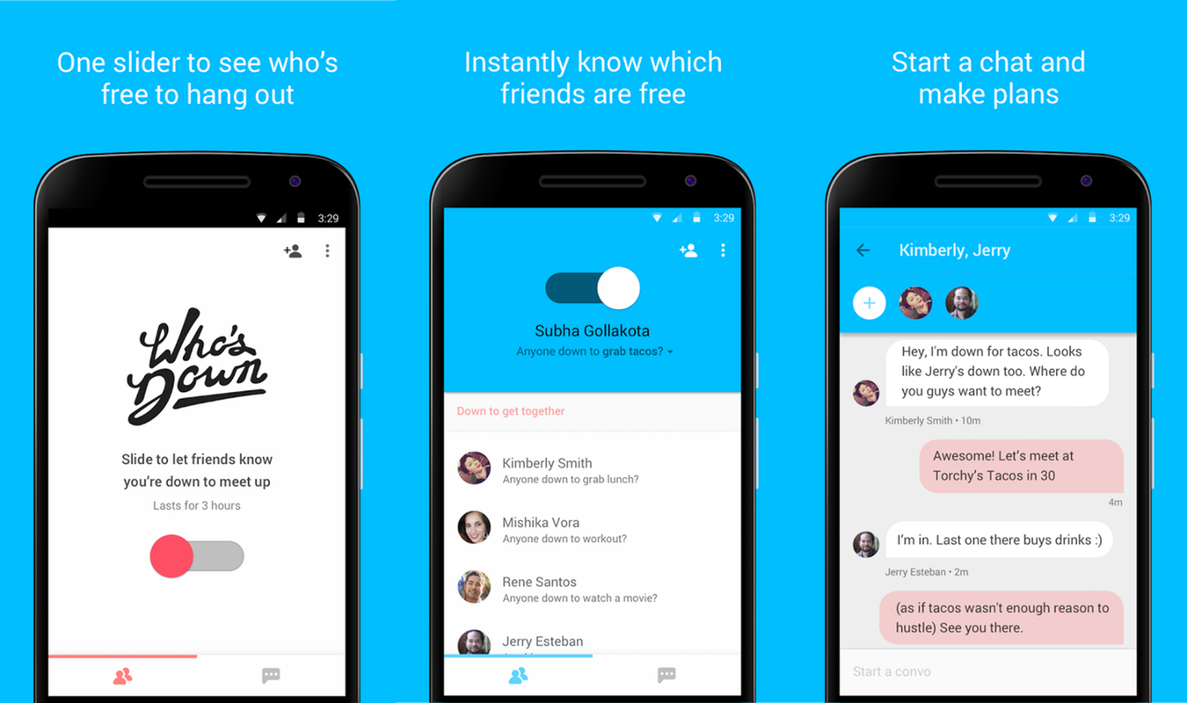
Who's Down

Slide 19
Vandebron

Slide 20
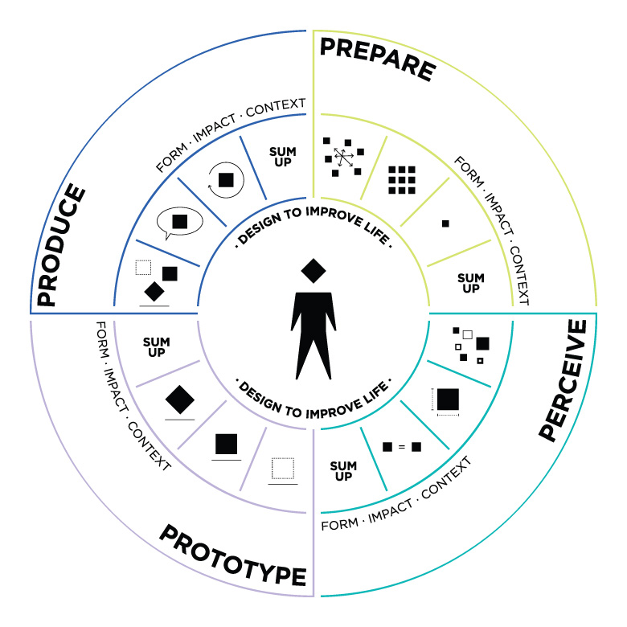
INDEX

Slide 21
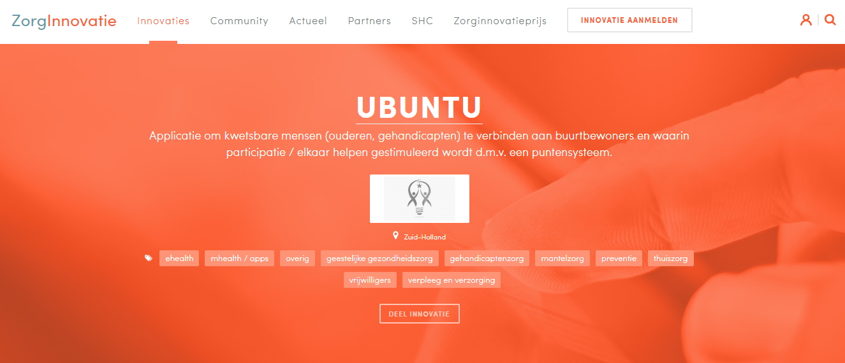
Ubuntu

Slide 22
Duurzaamdoor

Slide 23
Doppen sparen – Geleidehond.nl

Slide 24
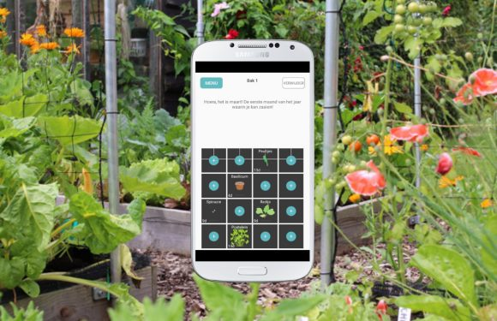
Makkelijk moestuintje

